Slide 1
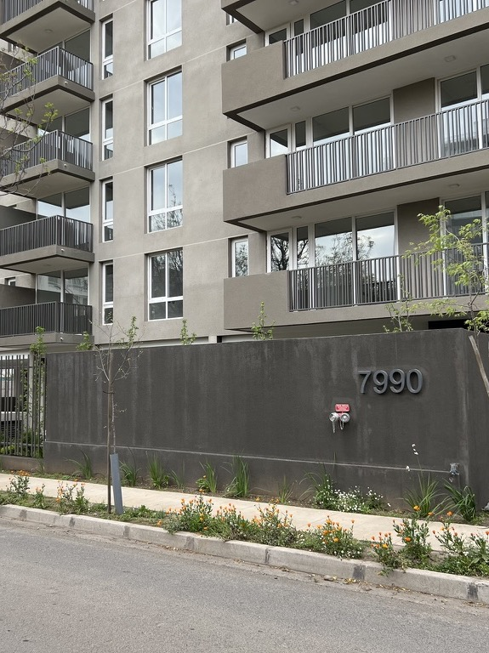
EDIFICIO
VICENTE VALDES
EXCLUSIVOS DEPARTAMENTOS
1 - 2 Y 3 DORMITORIOS
LA FLORIDA

Slide 2
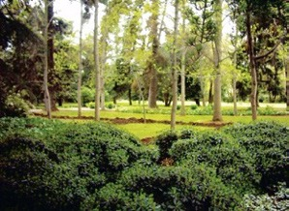
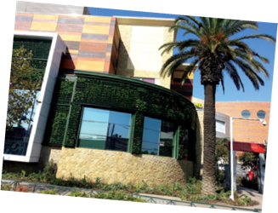
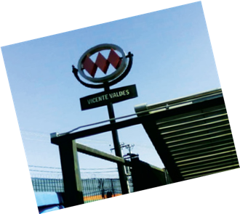
2
4
Av. Vicuña Mackenna Oriente
3
Colombia
Av. La Florida
Estación
Rolando Froden
Bellavista de la Florida
Estación Vicuña Mackenna
Av. Vicuña Mackenna Poniente
Av. Walker Martínez
5
6
Futura Estación Línea 8
1
Inés de Suaréz
Walker Martínez
Av. Américo Vespucio
Alonso de Ercilla
Estación Vicente Valdés
Vicente Valdés
1.- Santuario de Schoenstatt 2.- Mall Plaza Vespucio
3.- Clínica Vespucio
4.- DuocUC sede Plaza Vespucio 5.- Colegio Alcantara Cordillera 6.- Universidad de Las Américas
Ubicacion
y entorno

Slide 3
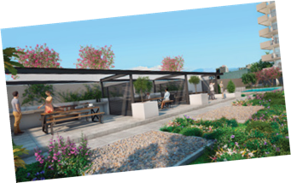
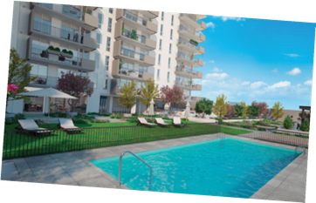
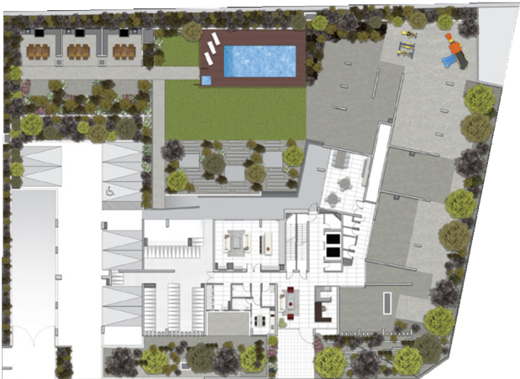
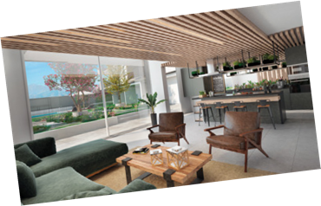
QUINCHOS
PISCINA
ZONA DE JUEGOS
PLAZOLETA
SALA MULTIUSO
Co-WOrk
HALL
ACCESO VEHICULAR
ESTACIONAMIENTOS DE VISITA
BICICLETERO
ACCESO PEATONAL
LAVANDERIA
Primer piso y
areas comunes
SALA MULTIUSO
SALON GOURMET

Slide 4
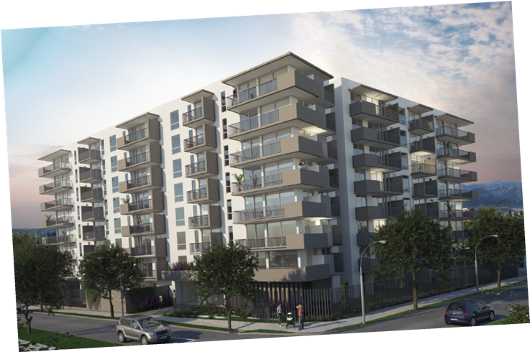
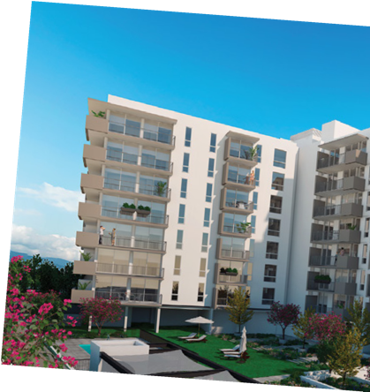
EDIFICIO
VICENTE VALDES
LA FLORIDA
El Proyecto VICENTE VALDÉS, está emplazado en la calle Inés de Suárez esquina Vicente Valdés, en un sector de destacada renovación urbana y con un equipamiento de comercios y servicios del mejor nivel, dentro de los cuales se encuentra el Mall Plaza Vespucio.
Ubicado en las cercanías del Metro (líneas 4 y 5) y del Parque Schoenstatt, está próximo a las vías de acceso más importantes de la comuna como son Vicuña Mackenna, Av. La Florida, Av. Colombia y la Autopista Vespucio Sur. El edificio ofrece departamentos de 1, 2 y 3 dormitorios con un diseño innovador, una vista privilegiada a la Cordillera y una arquitectura que responde al estilo de vida contemporáneo de las familias chilenas.

Slide 5
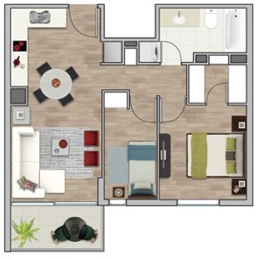
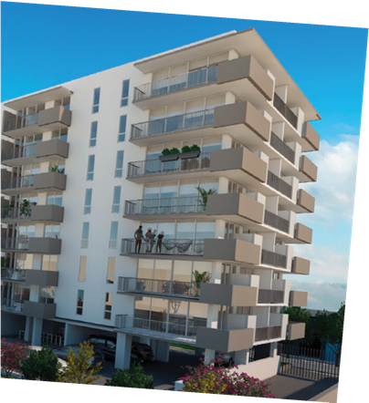
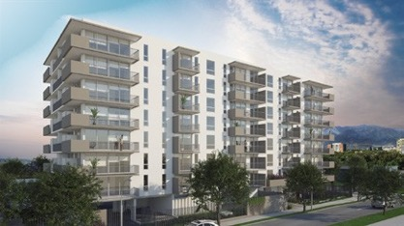
D1
C
NORTE
A E
D
B B1
B
D
A B1 A1 C
Exclusivos
deptamentos
CARACTERISTICAS:
Edificio de 8 pisos y 2 subterráneos
91 departamentos
1, 2 y 3 dormitorios desde 37 hasta 78 m2 útiles más terrazas
2D+1B
Superficie Útil: Superficie Terraza: Superficie Total
A
A1
48,47 m²
4,80 m²
53,27 m²
50,22 m²
4,80 m²
55,02 m²

Slide 6
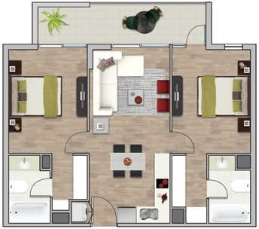
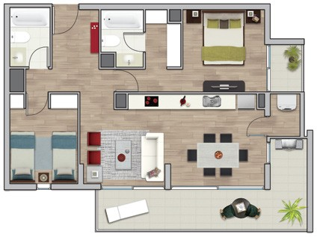
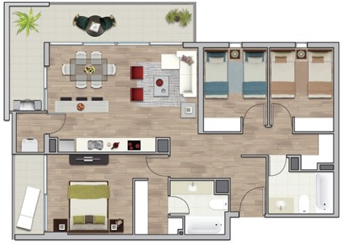
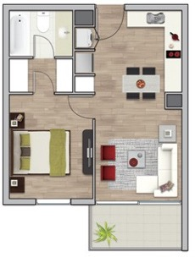
2D+2B
B
B1
2D+2B
Superficie Útil: Superficie Terraza: Superficie Total
C
Superficie Útil: Superficie Terraza: Superficie Total
57,20 m²
9,65 m²
66,85 m²
57,31 m²
9,65 m²
66,96 m²
61,73 m²
16,65 m²
78,38 m²
3D+2B
Superficie Útil: Superficie Terraza: Superficie Total
D
D1
1D+1B
Superficie Útil: Superficie Terraza: Superficie Total
E
77,79 m²
18,44 m²
96,23 m²
78,14 m²
18,84 m²
96,98 m²
37,18 m²
4,80 m²
41,98 m²

Slide 7
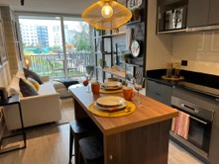
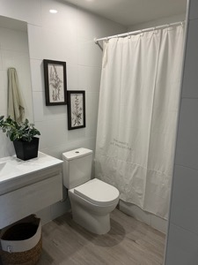
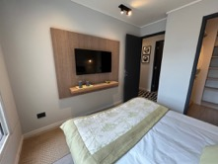
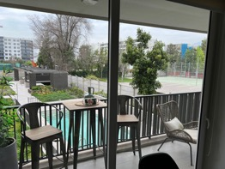
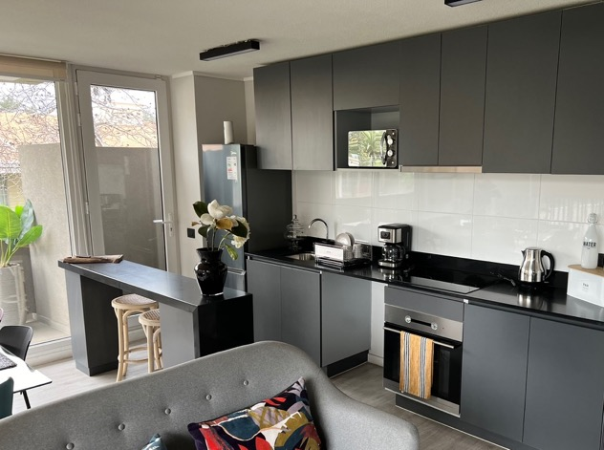
Disfruta
tu mundo!

Slide 8
vicentevaldes@aquai.cl
569 26373740
Inés de Suarez 7990, esquina Vicente Valdés

